Slide 1
Bài 25
TÌM THỪA SỐ CHƯA BIẾT
TRONG PHÉP NHÂN
(Sách giáo khoa Toán 3 - Tập một - Trang 30)

Slide 2
Thứ … ngày … tháng … năm ….
Bài 25
Tìm thừa số chưa biết
trong phép nhân

Slide 3
KHÁM PHÁ

Slide 4
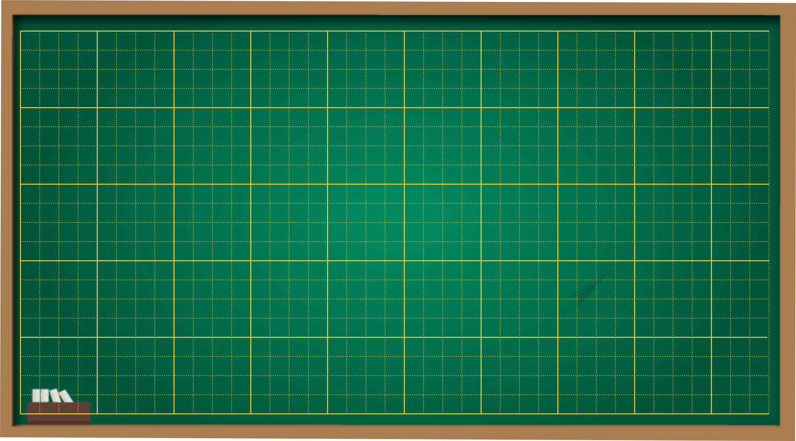
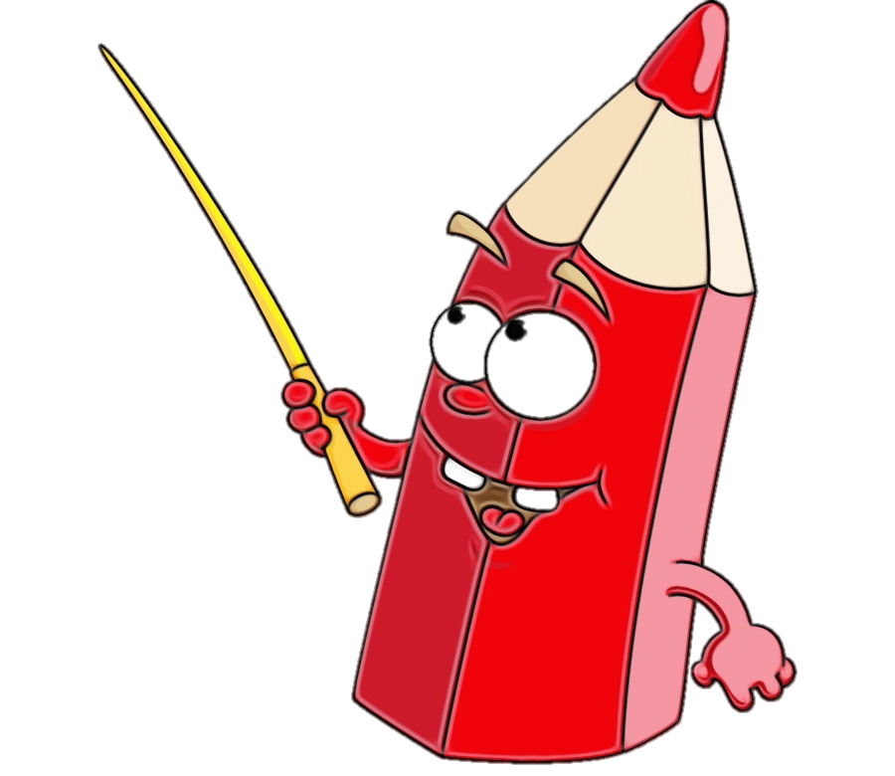
Có 3 đĩa táo như nhau, mỗi đĩa phải có mấy quả để có tất cả 15 quả táo?
?
là thừa số chưa biết;
3 là thừa số; 15 là tích
x 3 = 15
15 : 3 = 5
Số cần tìm là 5.
?
Muốn tìm thừa số chưa biết, ta lấy tích chia cho thừa số đã biết.

Slide 5
THỰC HÀNH
LUYỆN TẬP

Slide 6
Bài 1: Số?
a) x 2 = 16
8
5
?
b) x 5 = 25
?
7
c)3 x = 21
?
4
d)5 x = 20
?

Slide 7
Bài 2: Số?
Thừa số | 2 | ? | 5 | ? | 3
Thừa số | 6 | 3 | ? | 2 | ?
Tích | ? | 18 | 35 | 14 | 30
6
7
7
10
12

Slide 8
VẬN DỤNG

Slide 9
Bài 3: Nhà bác Ong Vàng thu hoạch được 18l mật ong. Bác rót hết số mật ong đó vào đầy 3 hũ như nhau. Hỏi mỗi hũ có mấy lít mật ong?
Tóm tắt:
Bài giải
3 hũ: 18l mật ong
Mỗi hũ có số lít mật ong là:
18 : 3 = 6 (l )
1 hũ: … lít mật ong ?
Đáp số: 6l mật ong

Slide 10
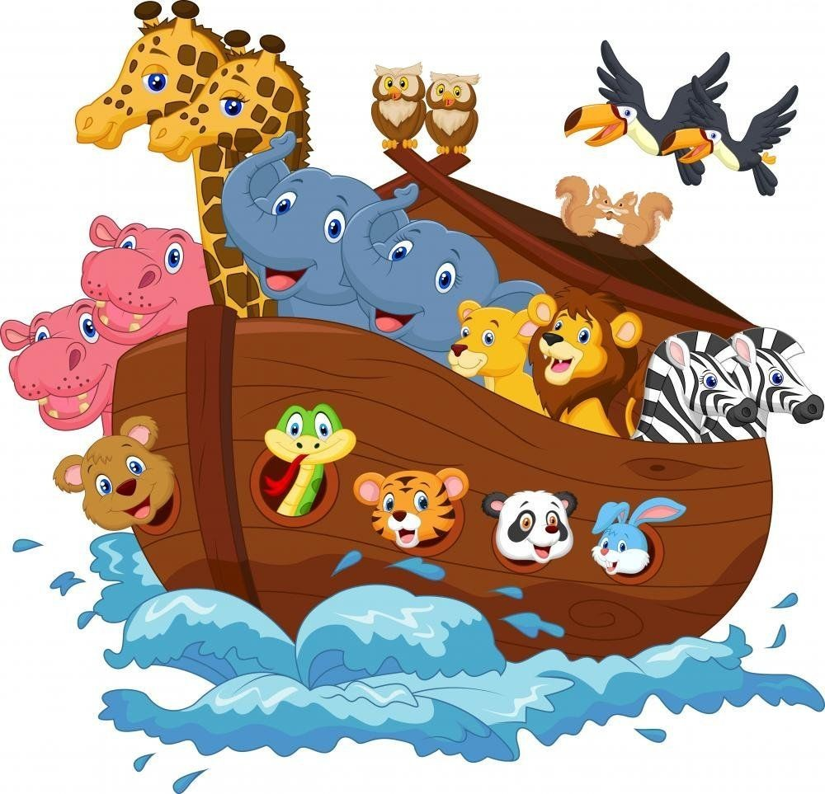
CUỘC PHIÊU LƯU KÌ THÚ

Slide 11
GIỚI THIỆU – LUẬT CHƠI
Một hôm, nhóm bạn động vật tổ chức đi biển chơi. Nhưng để lên được thuyền thì mỗi con vật phải vượt qua 1 câu hỏi. Trả lời đúng sẽ được lên thuyền. Trả lời sai sẽ phải ở lại.
Em hãy giúp nhóm bạn đều được lên thuyền bằng cách chọn các câu hỏi và trả lời đúng các câu hỏi tương ứng nhé!

Slide 12
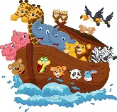
Toán học vui
Quan sát hình vẽ và trả lời các câu hỏi sau:
1.Số quả táo ở hàng dưới là:
a. 8 quả.
b. 9 quả.
c. 7 quả.
… quả?
2.Số quả táo ở cả hai hàng là:
a. 11 quả.
b. 14 quả.
c. 17 quả.
... quả ?

Slide 13
Toán học vui
Khi chia một số cho 3 được thương bằng 6. Vậy số đó là:
A. 15
B. 21
C. 18

Slide 14
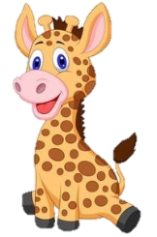
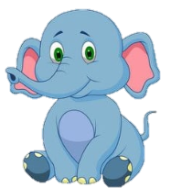
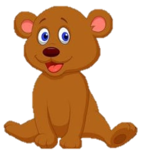
Cảm ơn các bạn nhỏ đã giúp chúng tớ lên được thuyền nhé!

Slide 15
DẶN DÒ
1.
2.

Slide 16
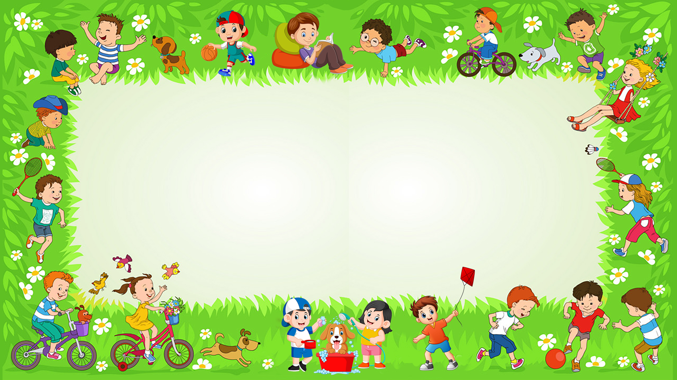
Chúc các em học tốt

Slide 17
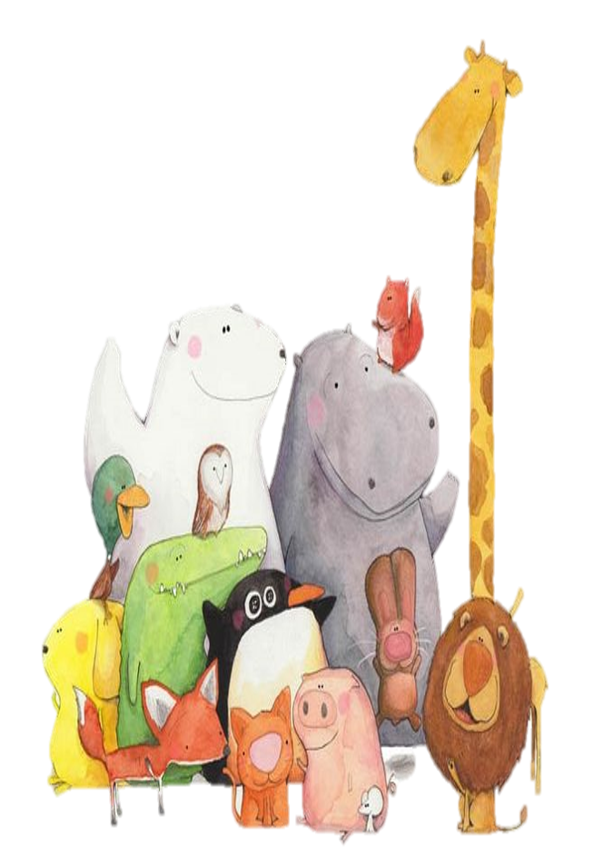
Tạm biệt các em!

